Slide 1
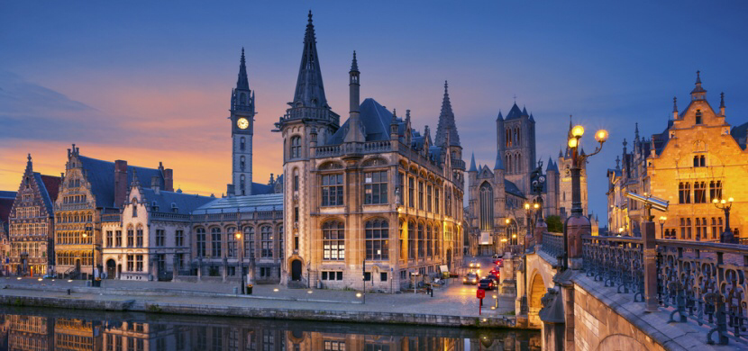
Belgie
Belgie
Nikol Kaslová

Slide 2
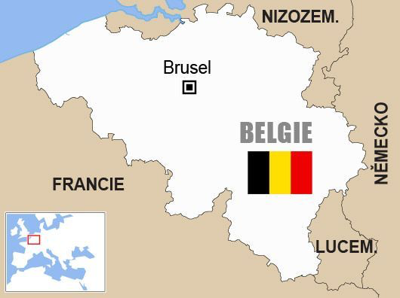
Mapa Belgie
Leží v západní Evropě na pobřeží severního moře

Slide 3
Základní informace
Název země: Belgie
Oficiální název země: Belgické království
Státní zřízení: království
Hlavní město: Brusel
Úřední jazyk: vlámština, francouzština, němčin
Počet obyvatel: 10 200 000
Rozloha: 30 52 km2
Měna: Euro
Náboženství: římští katolíci 88%, muslimové 3%, ateisté 8%
Nejvyšší hora: Botrange (694 m)
Nejdelší řeka: Šelda (435 km)

Slide 4
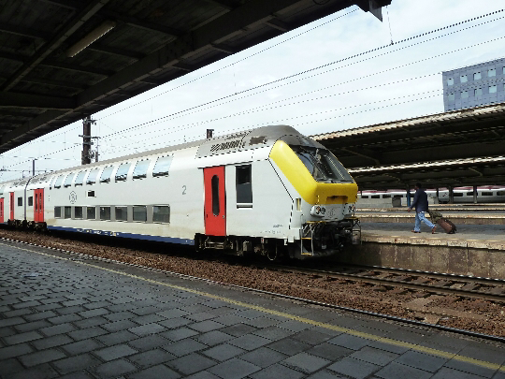
VLAK je užitečný na delší vzdálenosti, např. pokud se potřebujete dostat z Bruselu do Brugge. Je o něco málo dražší než autobus.
MHD neboli Veřejný dopravný systém je přehledný. Ve většině měst máte autobusovou a tramvajovou dopravu, někde také metro. Centrum v Bruselu protínají dvě hlavní trasy metra a tři vedlejší trasy podzemních tramvají. Jednotlivá jízdenka stojí 1, 25 Euro, kupon (carnet) s 5 jízdenkami 5, 70 Euro, s 10 pak 7, 70 Euro. Výhodná je jízdenka na 24 hodin, která vás přijde na 3, 20 Euro. Na tuto jízdenku můžete libovolně přestupovat.
Doprava
TAXI využijete zejména v Bruselu v nočních hodinách. Belgičtí taxikáři mají pověst poctivých a sympatických řidičů. Základní cena činí 2, 50 Euro (v noci s příplatkem za 1,90 Euro). Kilometr uvnitř bruselských obvodů je za 0,95 Euro, při jízdách mimo město 1,90 Euro. Při čekání si taxikáři účtují 15 Euro za hodinu.

Slide 5
Jak se do Belgie dostat ?
Ceny letenek u jednotlivých společností pří letu Praha-Brusel
Czech Airlines - od 2140 Kč
Brussels Airlines - od 1920 Kč
Ryanair - od 875 Kč
Společnost Czech Airlines
Platba rezervace kreditní a debetní kartou je zdarma
— Při zrušení rezervace je účtován 60 -100 EUR a rozdíl z ceny letenky
Společnost Brussels Airlines
U mezikontinentálních letů je check-in otevřen 3 hodiny před odletem. Na letiště se proto dostavte s dostatečnou časovou rezervou.
Společnost Ryanair
— Za hodně služeb, které jsou u ostatních společností zdarma si u Ryanair musí připlatit

Slide 6
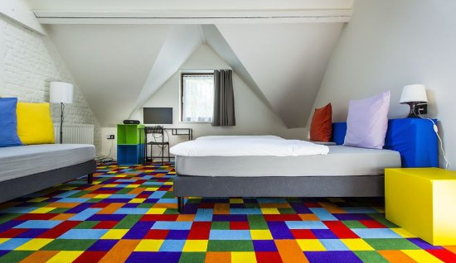
Ubytovací zařízení
Brusel - FunKey Hotel
Bruggy - Monsieur Maurice
Antwerp - Hotel Quartier Latin
Ghent - Hotel Harmony
Leuven - Martin's Klooster

Slide 7
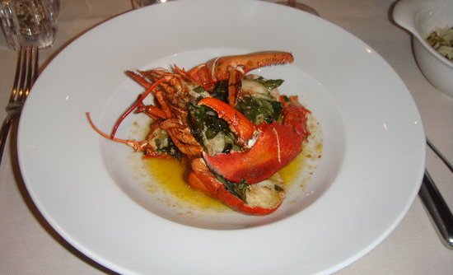
Stravovací zařízení
Brusel - Bon Bon
Bruggy - Restaurant Couvert
Antwerp - Wagamama Antwerpen
Ghent - Midtown Grill Ghent
Leuven - Loving Hut Leuven

Slide 8
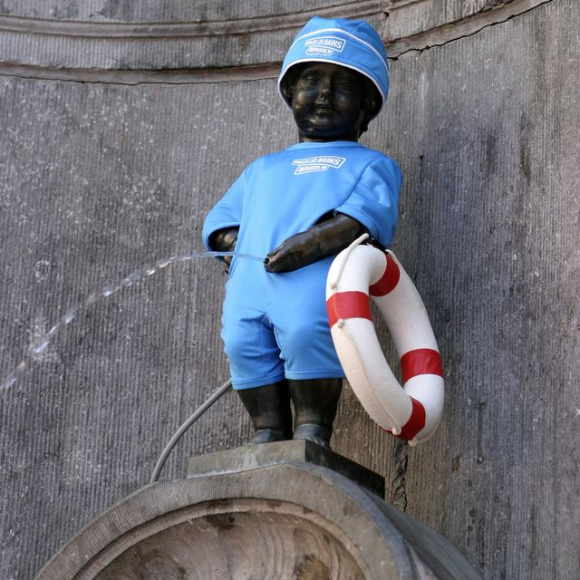
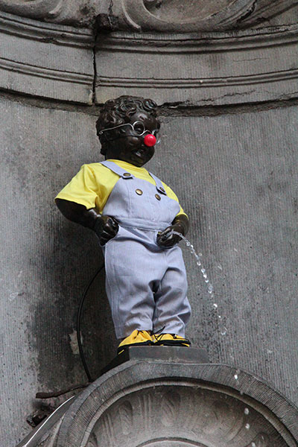
Atrakce
Middelheim Museum
Antwerp Zoo (Dierentuin)
Bruselské náměstí
Manneken Pis
Atomium
Belfry of Bruges
Markt
Mini-Europe
Royal Palace of Brussels
Gravensteen

Slide 9
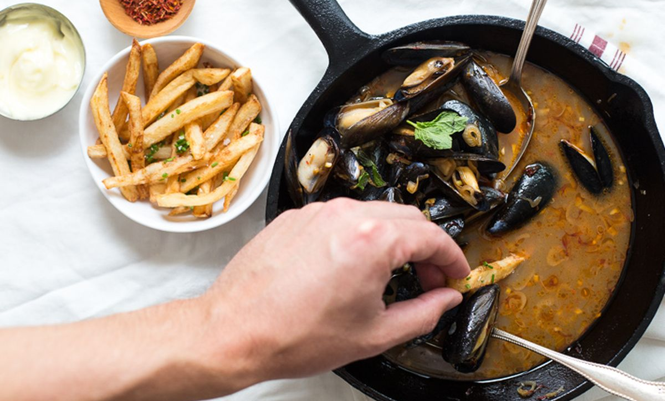
Typická jídla
Waterzooi
Národní jídlo, které pochází z Gentu ve Vlámsku. Jedná se v podstatě o polévku nebo dušené jídlo s polévkovým základem. Ten je tvořen vaječným žloutkem, smetanou a zeleninovým vývarem. Přidávají se různé druhy zeleniny, především mrkev, cibule, celer, pórek a brambory, a také bylinky.
Stoemp
Bruselská specialita. Tvoří ji šťouchané brambory (nebo bramborová kaše) se zeleninou. K tomu se podává slanina, opečená klobása
Moules-frites
Jsou jednou z belgických vášní. Jedná se o slávky jedlé, jídlo populární i v sousední severní Francii, ale pocházející z Belgie

Slide 10
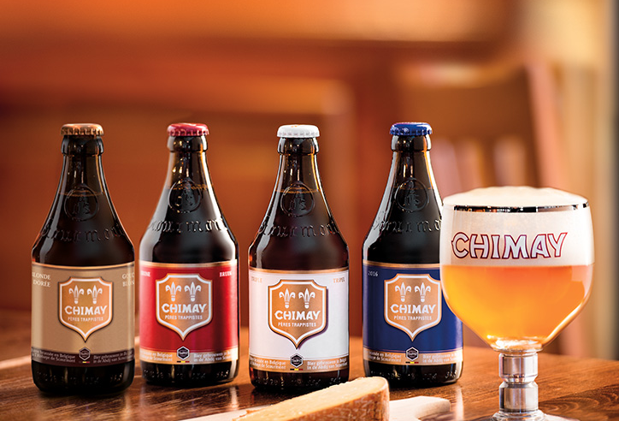
Typické nápoje
Belgická piva
Belgie je proslulým výrobcem piva. Belgičané ho sice vypijí o něco méně než Češi, zato ale vyrábějí v poměru k velikosti země jednoznačně nejvíce druhů a typů piva na světě. Tzv. trapistická piva, jako např. Chimay, mají vyšší obsah alkoholu

Slide 11
Památky UNESCO
V Belgii se nachází 12 památek zapsaných na seznam UNESCO.

Slide 12
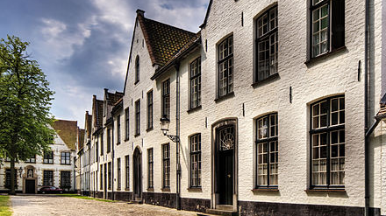
Vlámské bekináže
architektonické komplexy - domy, kostely, pobočné budovy a zeleň, to vše postaveno ve stylu typickém pro vlámský kulturní region (1998)

Slide 13
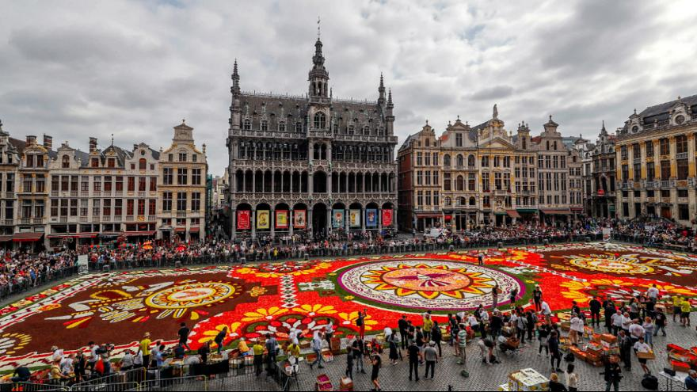
Náměstí La Grand Place v Bruselu

Slide 14
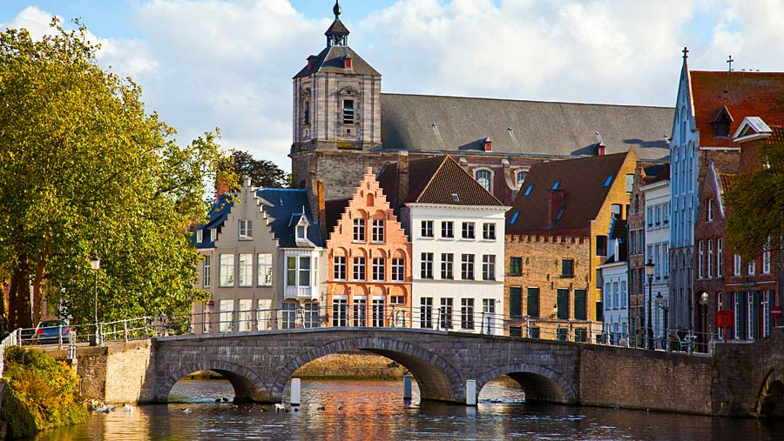
Čtyři lodní výtahy na Canal du Centre a v jeho okolí - La Louviére a Le Roeulx

Slide 15
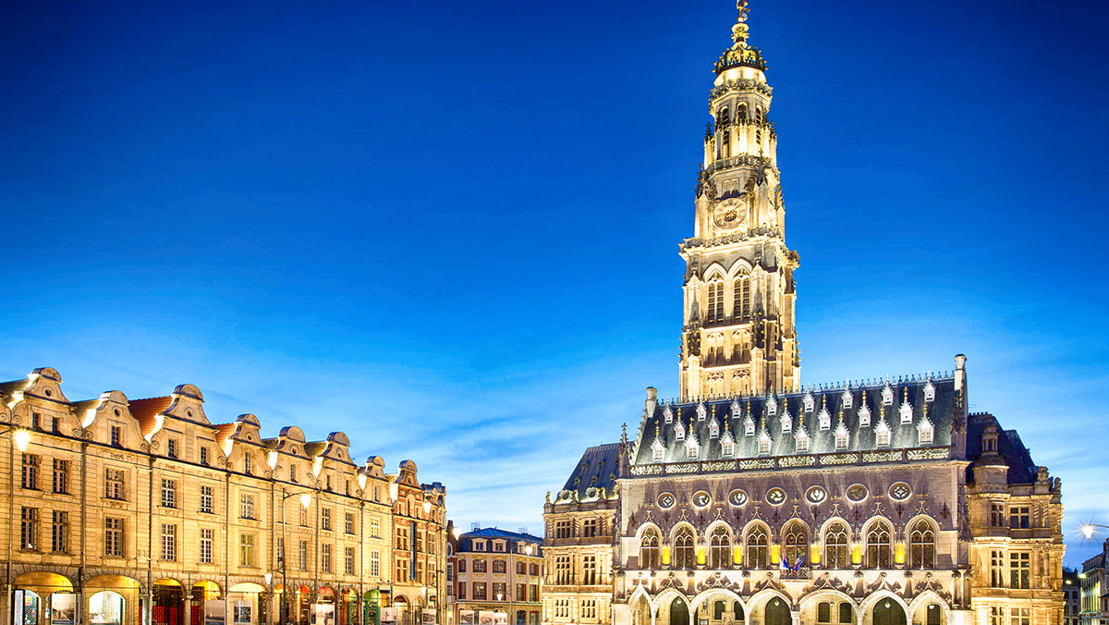
Zvonice v Belgii

Slide 16
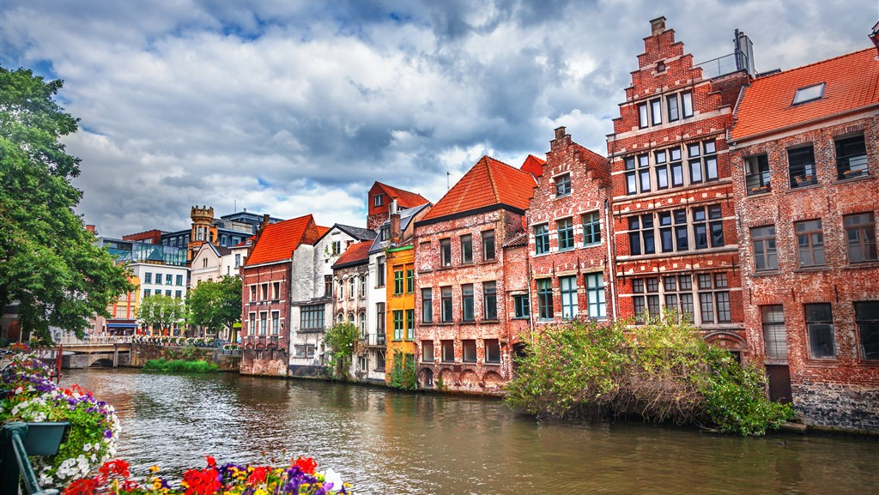
Bruggy - historické centrum města

Slide 17
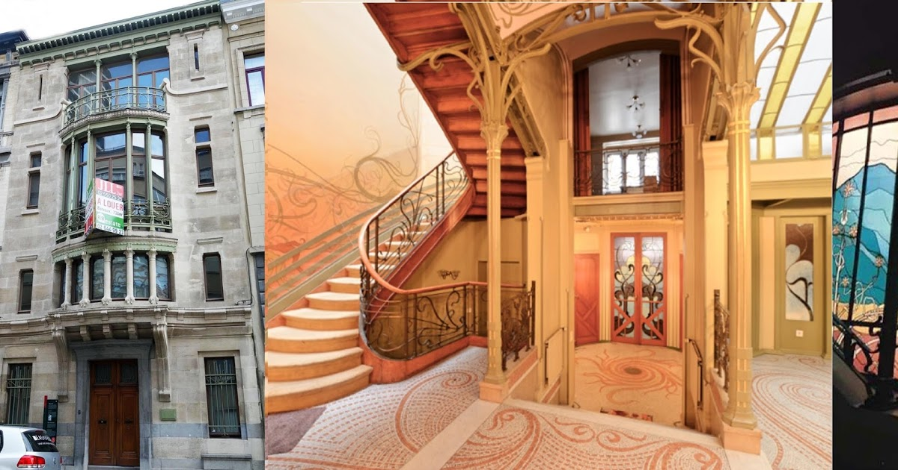
Hlavní městské domy architekta Viktora Hurty

Slide 18
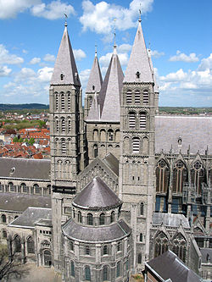
Další památky UNESCO
Naleziště pazourků z doby kamenné ve Spiennes: největší naleziště pazourků v Evropě (2000)
Katedrála Notre Dame v Tournai: katedrála z 12. st., románská chrámová loď výjimečných rozměrů, množství soch a příčná loď s pěti věžemi (2000)
Nakladatelství Plantin-Moretus: muzeum (2005)
Palác Stoklet: výrazná architektura ve stylu vídeňské secese (2009)
Doly ve Valonsku: 4 uhelné doly reprezentují průmyslovou revoluci v Belgii na přelomu 19. a 20. století (2012)
Antverpy: vila Guiette od Le Corbusiera – zapsáno společně s dalšími díly tohoto architekta v jiných zemích (2016)

Slide 19
Děkuji za pozornost

Slide 20
Zdroj:
https://fim2.uhk.cz/wikicr/web/index.php/home/21-2015-11-20-13-11-25/277-2016-11-21-22-39-54
https://cs.wikipedia.org/wiki/%C5%A0pan%C4%9Blsko
https://www.tripadvisor.cz/
https://www.google.cz/imghp?hl=cs
https://www.google.com/webhp?hl=cs&sa=X&ved=0ahUKEwjwrq_9u6DhAhWGLFAKHdQXCe8QPAgH
https://www.google.com/search?client=firefox-b&q=google+maps&sa=X&ved=0ahUKEwi-sKqSvKDhAhXHJVAKHTzYCNUQ7xYIKigA

